Slide 1
C #
Visual Studio
C# versus Java
Properties
List<T>
MSDN

Slide 2
C#: Waarom?
Taal die, net zoals Java, veel wordt gebruikt in het bedrijfsleven.
De kans dat je tijdens stage en/of afstuderen met deze taal te maken krijgt is groot.
In dit blok gaan we in het ASP.NET MVC3 framework een web applicatie bouwen.
C# is de meest gebruikte taal in combinatie met dit framework.
Vandaag verschillen C# en Java die belangrijk zijn voor dit vak.
C# en Java lijken op elkaar. Dus geen paniek!!

Slide 3
Visual Studio
Integrated Development Environment (IDE):Visual Studio 2010 Professional.
Console applicaties (komende twee workshops bouwen)
Web applicaties (laatste vier workshops bouwen)
Windows form applicaties
Web services
XNA games
Gratis te downloaden vanaf dreamspark.
Heeft iedereen een dreamspark account?

Slide 4
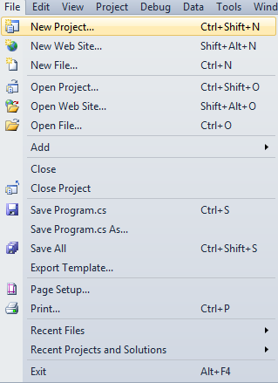
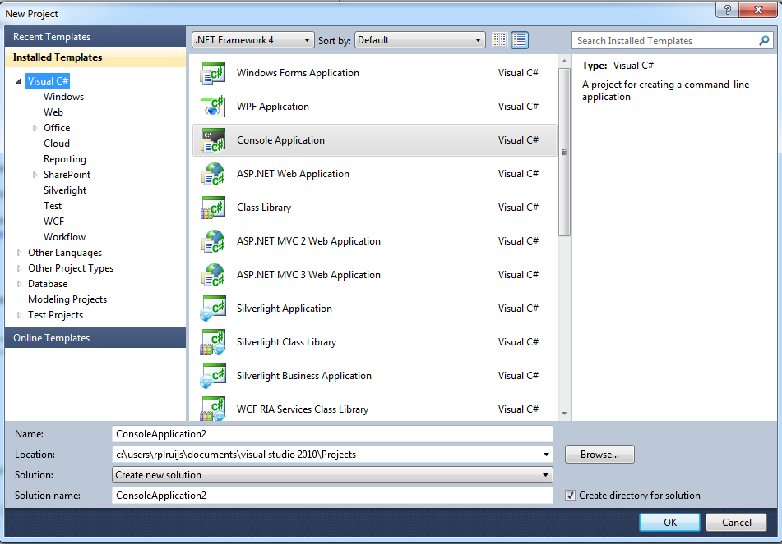
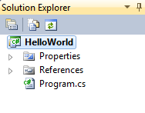
Visual Studio 2010 : Console applicatie
File -> New Project
File eventueel hernoemen.

Slide 5
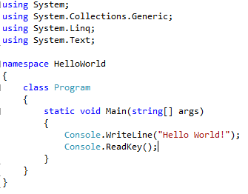

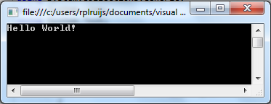
Visual Studio 2010 : Console applicatie
HIT of F5
Implementeer Main methode. Console.ReadKey() zorgt ervoor dat Console niet meteen verdwijnt.
Resultaat

Slide 6
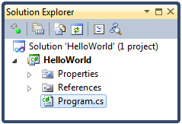
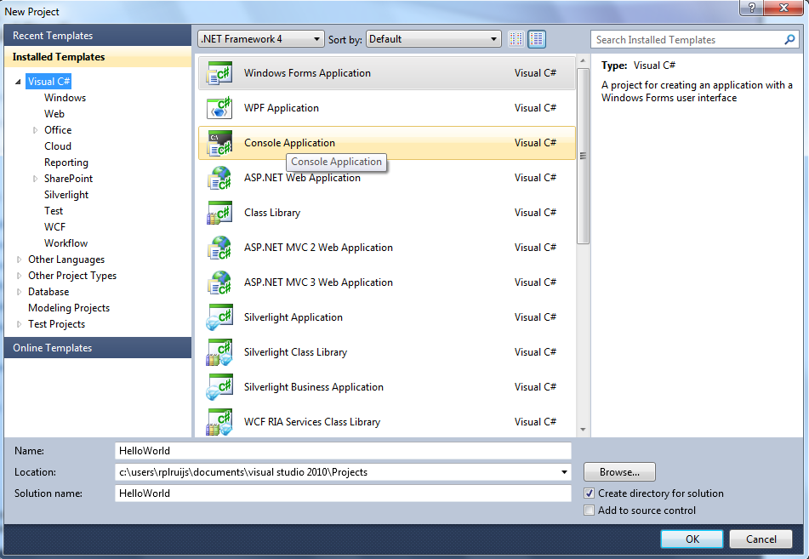
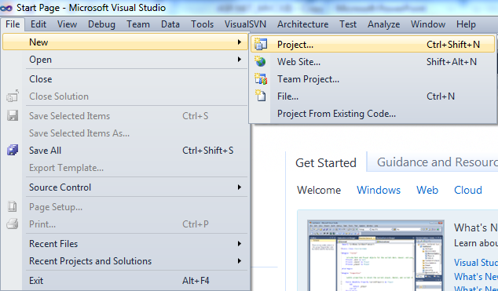
Visual Studio: Console applicatie
Selecteer Visual C#
Selecteer File -> New
Selecteer Project
Selecteer Console Application
Voeg deze regels code toe aan de Main methode.
Console.ReadKey() zodat console niet meteen verdwijnt!
HIT
Resultaat
Geef als naam HelloWorld
Hit

Slide 7
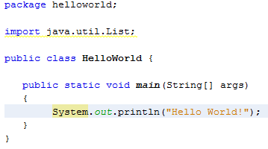
C# versus Java: Hello World
C#
Java
Een klasse bevindt zich in een namespace.
Om andere namespaces te gebruiken wordt using gebruikt.
Eerst using statements, dan namespace definitie.
Conventie: Methodenamen beginnnen met een Hoofdletter
(Methoden en klassen niet default public (Visual Studio))
Een klasse bevindt zich in een package.
Om andere packages te gebruiken wordt import gebruikt.
Eerst package definitie, dan import statements.
Conventie: Methodenamen beginnnen met een kleine letter
(Methoden en klassen default public (Netbeans))

Slide 8
C# vs Java: datatypes (nodig voor dit vak)
 | C# | namespace | Java | package
Tekst | string String | System System | String | java.lang
Gehele getallen | int (u)int16, (u)int32, (u)int64 (U)Int16, (U)Int32, (U)Int64 | System(.Int32) System System | int Integer | nvt java.lang
Decimale getallen | double Double | System System | double Double | nvt java.lang
Boolse waarde | bool Boolean | System System | boolean Boolean | Nvt java.lang
Data | DateTime | System | Date | java.util

Slide 9
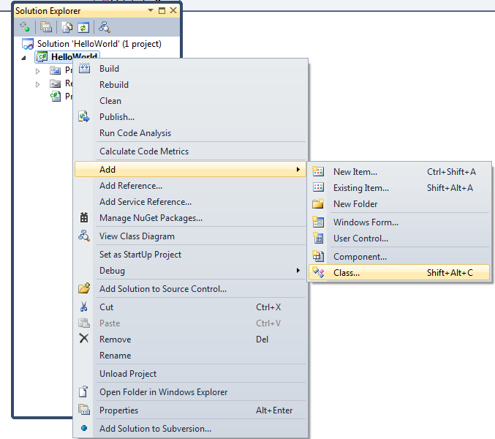
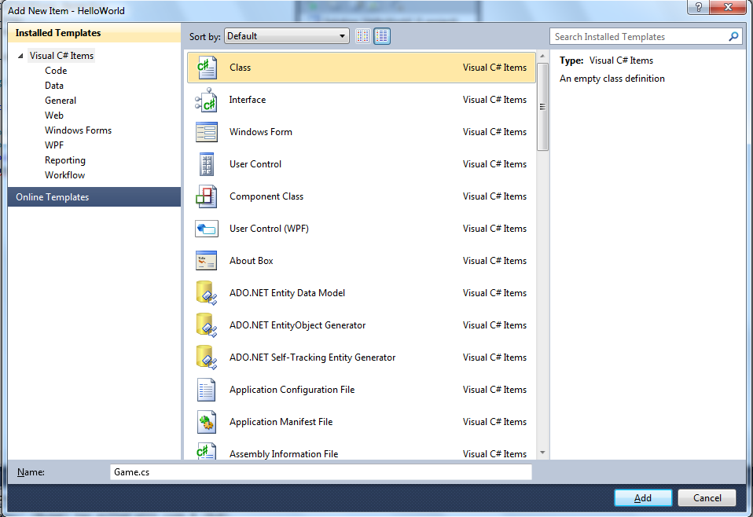
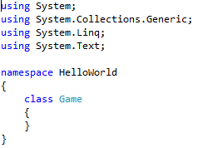
Visual Studio: klasse toevoegen
Selecteer Class.
Kies als naam Game.cs
Klik op Add
Rechtermuisknop project -> Add-> Class…
Game class

Slide 10
Opdracht : klasse Game implementeren
Van een Game houden we de naam, minimale leeftijd, prijs, datum uitgebracht en of de game verslavend is.
Definieer de instantie variabelen (let op typen!)
Definieer de constructor, elke instantievariabele is een parameter van de constructor,
Definieer public getters setters voor de gedefinieerde instantievariabelen.
Definieer een passende ToString() methode.
Maak in de Main methode een object van het type Game aan en test de ToString() methode.

Slide 11

C#: String.Format (ook in Java)
Format is een handige methode in de klasse String om tekst te construeren.
Toegepast op ToString() methode van klasse Game.
String die wordt geretourneerd bevat {} ben daarbinnen gehele positieve getallen.
{0} correspondeert met de twee parameter (=naam)
{1} correspondeert met de derde parameter (=minimaleLeeftijd)
enz.

Slide 12
C# vs Java: Overerving
Overerving geven we in Java aan met het keyword extends.
In C# geven we dit aan met de operator :
In beide talen betekent dit dat de klasse Student een subklasse is van de klasse Persoon.
Wanneer we in C# een in een klasse een methode willen overschrijven van zijn superklasse moeten we dit aangeven met het keyword override. In Java hoeft dit niet.
De methode ToString() van de klasse Object wordt overschreven

Slide 13
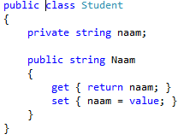
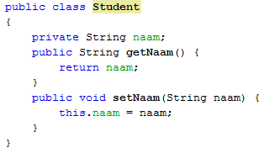


C# vs Java: Properties vs Getters & Setters
C#
Java
Gebruikelijk om properties definiëren voor instantievariabelen.
Gebruik properties
Gebruikelijk om public getters & setters definiëren voor instantievariabelen
Gebruik getters & setters
value is het argument van de “setter”.

Slide 14
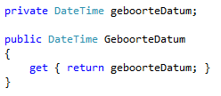

C#: read only properties
Properties kunnen read only worden gemaakt.
Dit doe je door alleen een get te definiëren binnen een property.
Voorbeeld read only property:
Gebruik read-only property
Property is read only, dus kan op geen nieuwe waarde krijgen

Slide 15
Opdracht : properties
Implementeer een klasse Student, met de properties Naam. Geboortedatum en Studiepunten.
De property Geboortedatum is read-only.
De waarde van de property Studiepunten moet altijd liggen tussen de 0 en de 240.
Implementeer de constructor methode waarin alle properties een waarde krijgen.
Implementeer ook de default constructor.

Slide 16


C# : Auto-Implemented Properties
Wanneer een property geen extra logica bevat in de get en de set, dan kunnen we een auto implemented property gebruiken.
Voorbeeld auto implemented properties.
Aanmaken van een object van type product.
of korter

Slide 17


C# vs Java: Getypeerde Lijst
C#
Java
List<T>
System.Collection.Generic
Aanmaken
Vullen
Itereren
ArrayList<T>
java.util
Aanmaken
Vullen
Itereren
Niet verplicht om het type aan te geven. Het mag wel
Verplicht om ook hier het type aan te geven.
Methodenamen beginnen met hoofdletter.
Methodenamen beginnen met kleine letter.
Let op foreach en in
Let op for en :

Slide 18
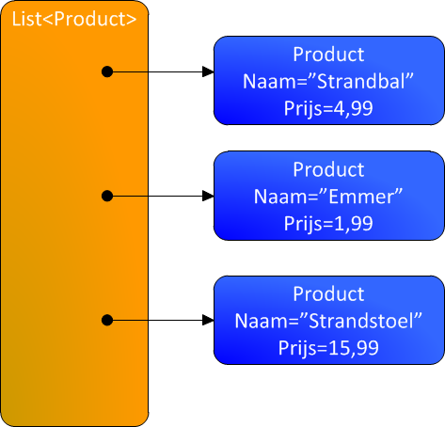
Grafische weergave List
Deze List kan uitsluitend objecten bevatten van de klasse Product
Met de add methode voeg je een object achteraan in de List toe
Met foreach kan je de hele lijst doorlopen. In de lus kan je met het Product object iets doen
Bijvoorbeeld de Naam en Prijs opvragen

Slide 19
MSDN
API’s, technische documentatie, forums, voorbeelden etc.
http://msdn.microsoft.com/

